Slide 1
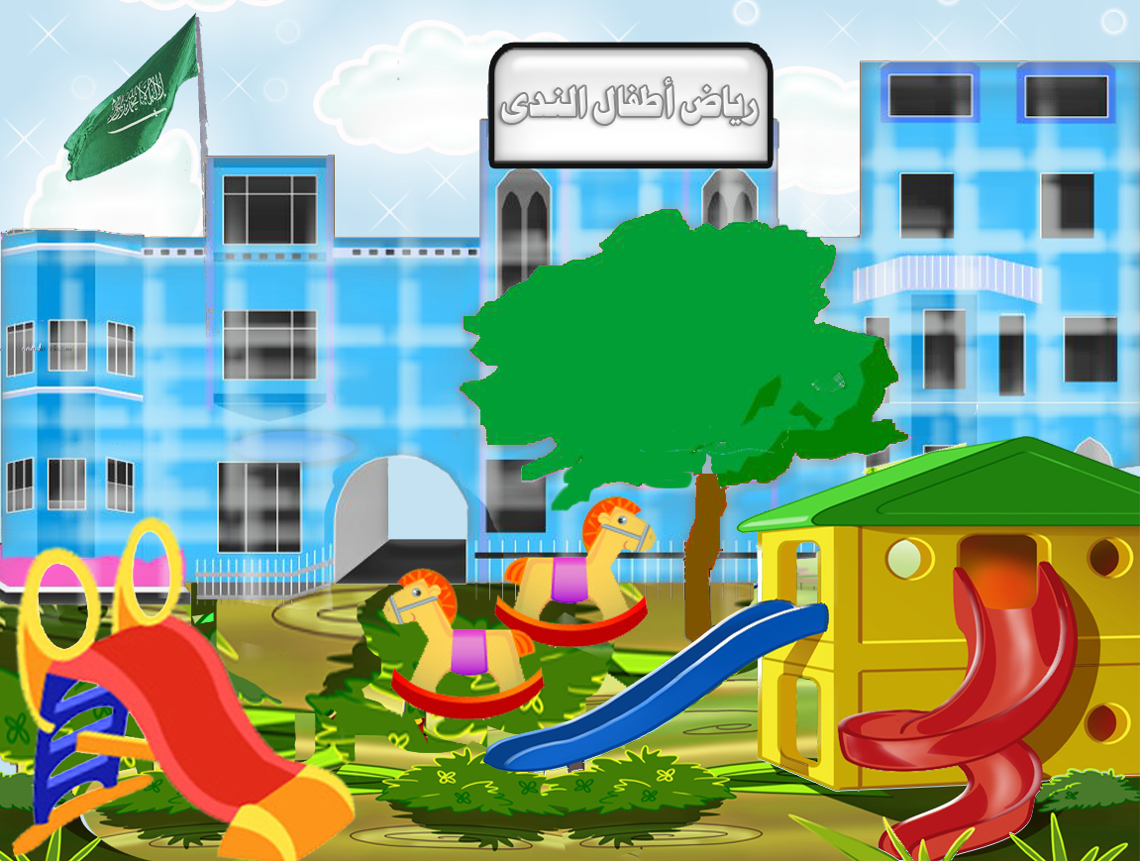
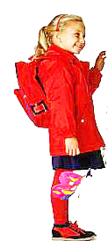
روضتي
الجميلة

Slide 2
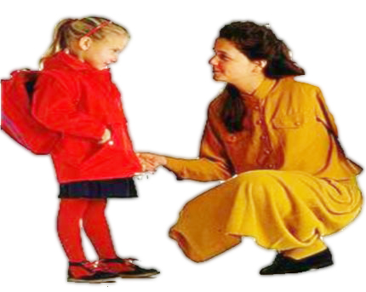
في روضتي
معلمه لطيفة تستقبلني بابتسامة جميله

Slide 3
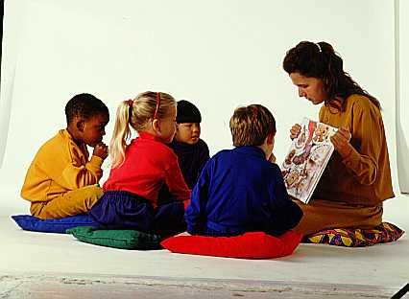
في روضتي
استمع إلى أجمل القصص من معلمتي

Slide 4
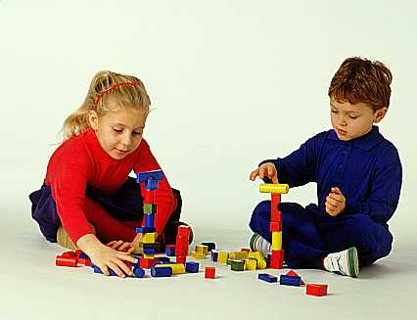
في روضتي
ابني بالمكعبات

Slide 5
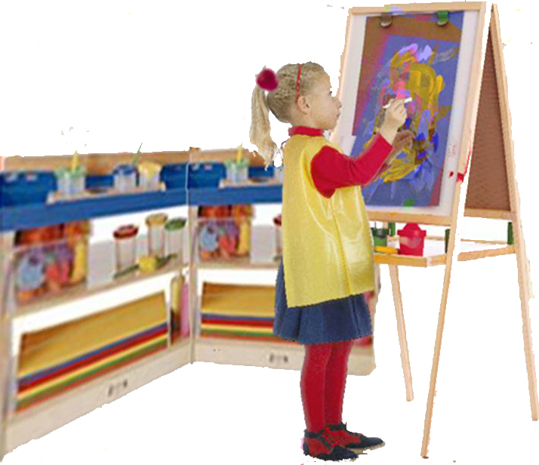
في روضتي ارسم بالألوان

Slide 6
في روضتي
إقراء كتب مفيدة

Slide 7
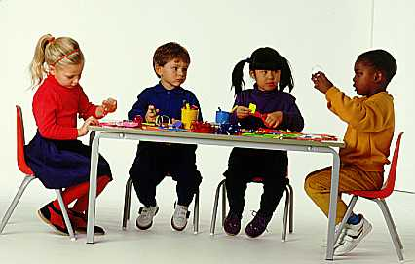
في روضتي
اتعاون مع أصحابي في الأنشطة

Slide 8
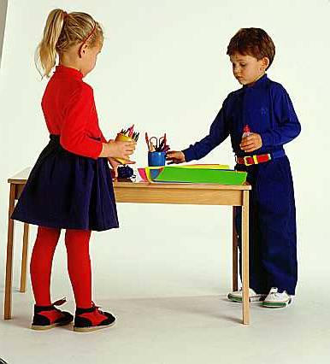
في روضتي
أشارك أصحابي في الأدوات

Slide 9
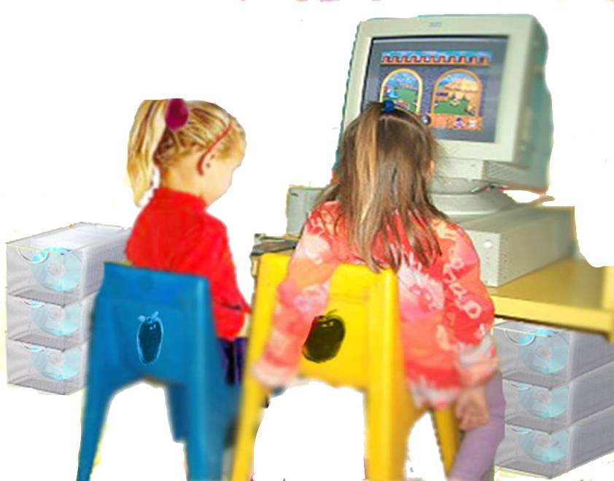
في روضتي اعمل على جهاز
الحاسب الآلي

Slide 10
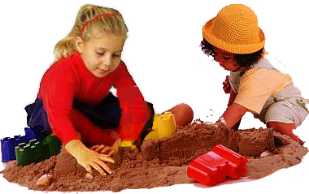
في روضتي
أشكل بالرمل

Slide 11
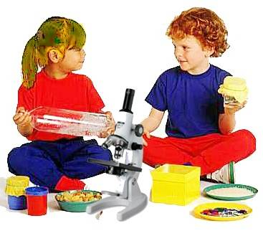
في روضتي
ابحث واكتشف الأشياء

Slide 12
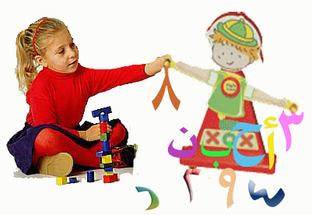
في روضتي
أتعلم الحروف والأرقام

Slide 13
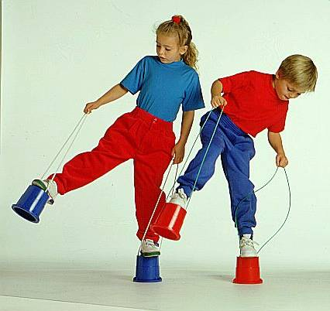
في روضتي
أمارس الأنشطة الرياضية

Slide 14
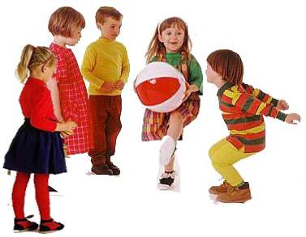
في روضتي
أصحاب أحب أن ألعب معهم

Slide 15
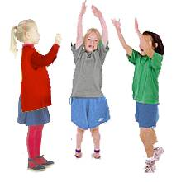
في روضتي
انشد مع أصحابي الأناشيد

Slide 16
في روضتي
أقضي وقتا ممتعا
ارسم وألون
انشد الأناشيد
ابحث واكتشف
العب مع أصحابي
أتعلم الحروف والأرقام
اقرأ كتب ممتعه
و أشكل بالرمل
ألعب بالحاسب الآلي

Slide 17
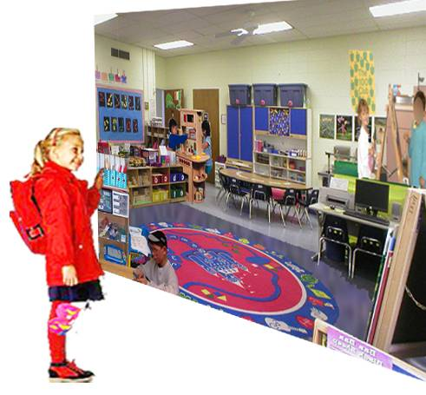
مع السلامة روضتي.

